Slide 1
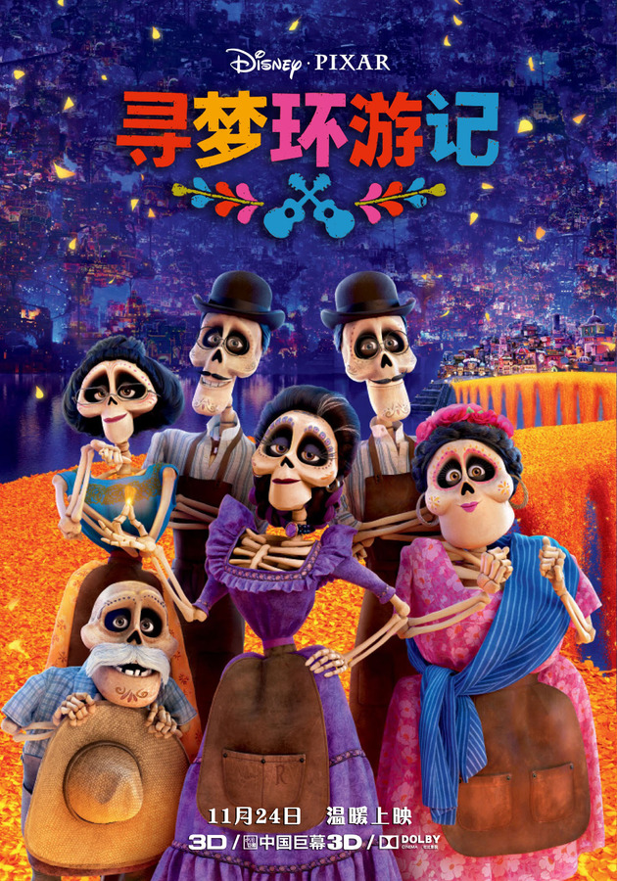
第90届奥斯卡最佳动画长片-《寻梦环游记》
家庭与梦想
死亡与遗忘

Slide 2
《寻梦环游记》 一个狂欢般温暖的亡灵世界
该片讲述了梦想成为音乐家的小男孩米格尔和魅力十足的落魄乐手海克特在五彩斑斓的神秘世界开启了一段奇妙非凡的冒险旅程。
该片是皮克斯首部以音乐为题材的电影，创作灵感来源于墨西哥亡灵节。

Slide 3
墨西哥“亡灵节”
从10月31日起，墨西哥举国欢度“亡灵节”（也叫“死人节”“Death Day”）。11月1日是墨西哥的“幼灵节”——祭奠死去的孩子，11月2日是“成灵节”——祭奠死去的成年人，这两天通称为“鬼节”。墨西哥的这一节日，既与西方的“万圣节”有相似之处，又不完全相同。表现了浓厚的印第安民族文化特色。墨西哥亡灵节是以印第安土著文化为主导的印第安文化和西班牙文化结合的产物。印第安土著的亡灵节在每年七八月间。土著人认为，只有善待亡灵，让亡灵高高兴兴地回家过个节，来年活着的人才会得到亡灵保佑，无病无灾，庄稼也会大丰收。

Slide 4
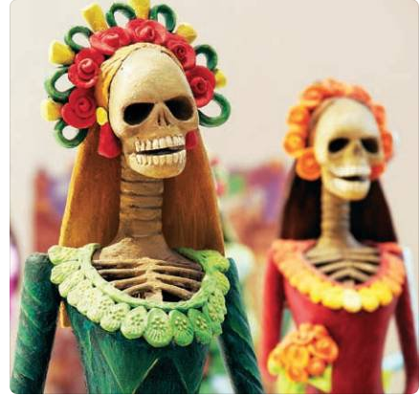
在墨西哥民间文化当中，这具美丽的枯骨叫卡塔琳娜，生前她是一位生活在上流社会的女人。卡塔琳娜是亡灵节庆典当中最受欢迎的人物。墨西哥人乐天地接受了死亡和死亡的各种符号，尤其是“卡拉维拉（calavera）”，尤其是头骨。

Slide 5
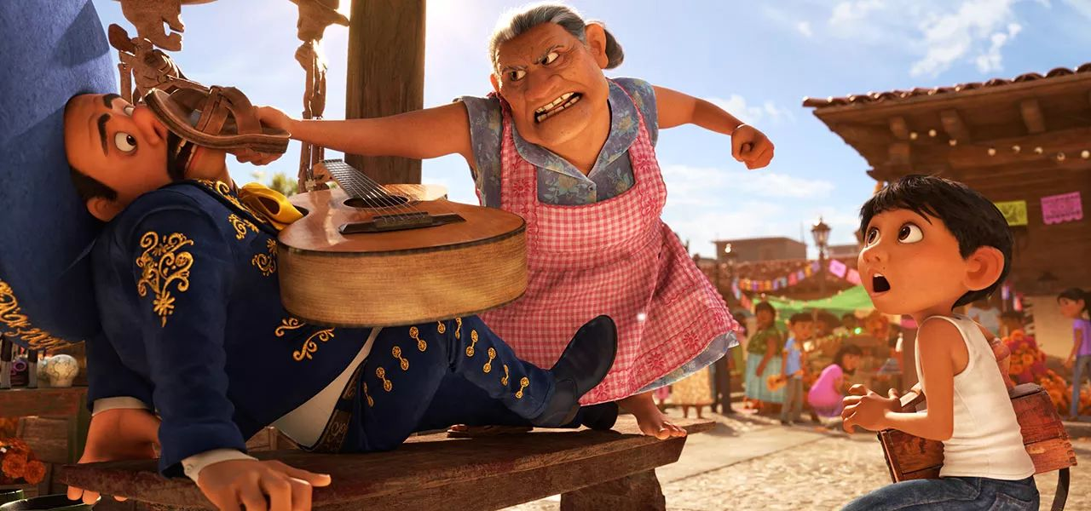
表层：家庭与梦想
影片男主角米格尔，是出生在一个做鞋的世家，而且这个家族痛恨音乐，然而米格尔却从小热爱音乐，一个是自己的音乐梦想，一个是家族鞋匠的传承，米格尔应该何从何从？

Slide 6
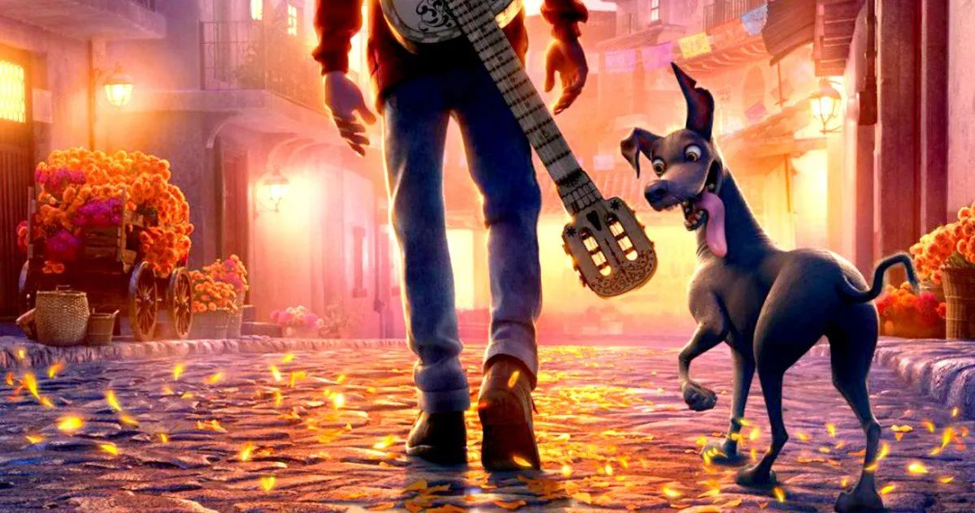
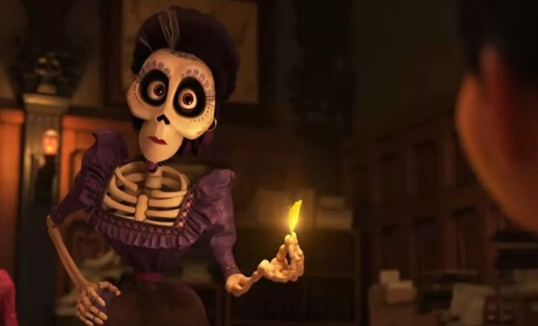
家庭与梦想
之后米格尔穿越到了亡灵世界，其实也是自己寻找音乐梦想、寻找自我的过程。他进入亡灵世界之后，需要得到逝去家人的祝福才能回到人间。但米格尔一开始是拒绝的，因为他的曾曾曾奶奶给他下了音乐诅咒。他为了自己的音乐梦想，躲避着家人，躲避着祝福，不顾一切的奔向他的音乐梦想，但是经过米格尔在亡灵世界的周遭，他要在家人和音乐之间做一次选择，最后他说出了“家人优先”。

Slide 7
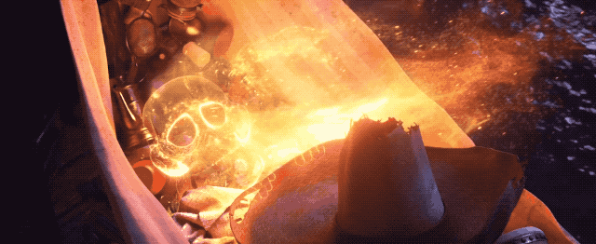
深层：死亡与遗忘
“remember me”（记得我），这首歌几乎贯穿了整部电影，同时也是整部影片的核心部分。在亡灵世界里，死去的人其实并不寂寞，刚死去的人，在亡灵世界依然能找到之前死去的亲人，然后团聚一起生活。但是，如果没有人在缅怀你，祭祀你，记得你，你渐渐被遗忘，那么你会进入最终的死亡，也就是永远的消失。

Slide 8
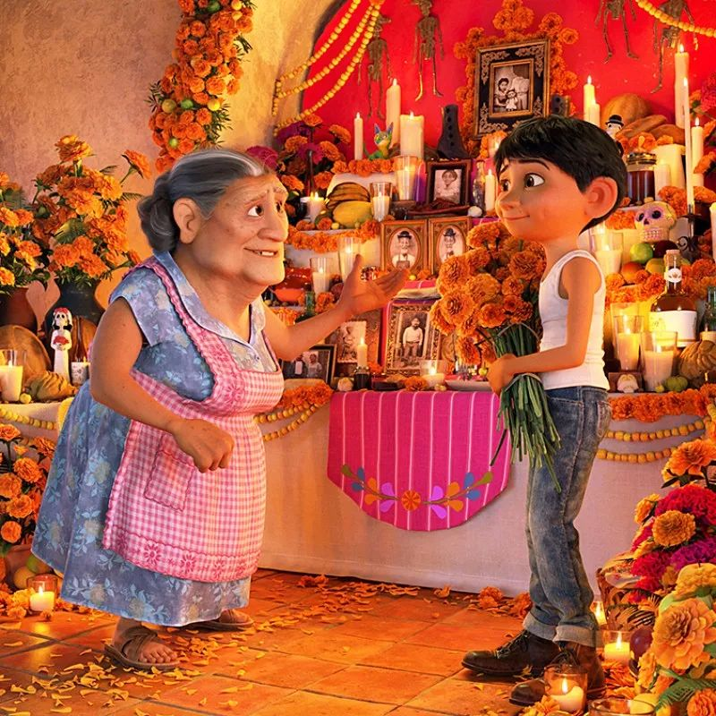
死亡与遗忘
影片用遗忘来意味着真正的死亡。从而突出死去和活着的亲人之间的联系。米格尔在亡灵世界寻找亲人的时候，殊不知寻寻觅觅中，最亲的人一直在身边。这也暗示了或许我们在这个纷杂吵闹的世界里，真正能依靠的安全港湾，正是一直在暗中支持你前进的家人。

Slide 9
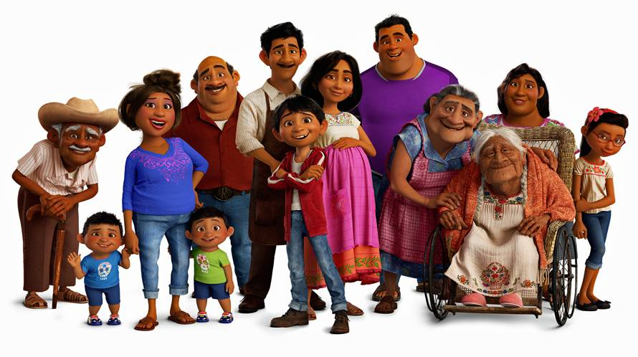
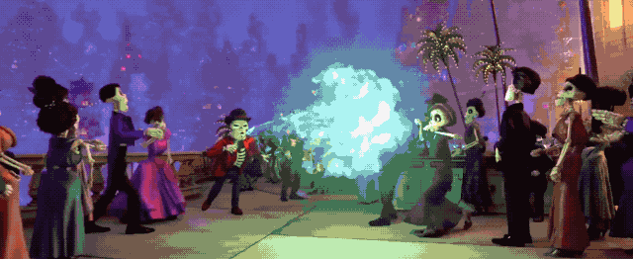
启示
人终究有一死，逝去的人存在世界的唯一方式，就是靠着亲人的想念和回忆，一代一代的传承下去。
生动精彩的亡灵世界，除了那些人身上没有了血肉，他们和我们没有什么不同，他们的生命、记忆，在另一个世界延续着，并且他们抛弃了疾病和死亡的威胁，活的更加快乐和潇洒。

Slide 10
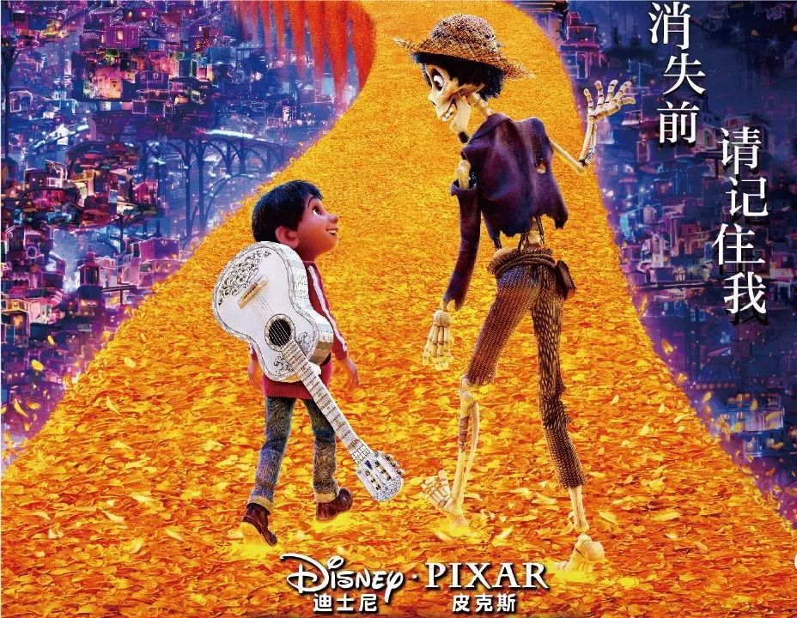
《寻梦环游记》就像在剥一颗洋葱，每剥一层，都能看到更新鲜的食材和更让人惊叹的秘密，等到你剥完这颗洋葱，最后你会发现，自己不知不觉已泪流满面。

Slide 11
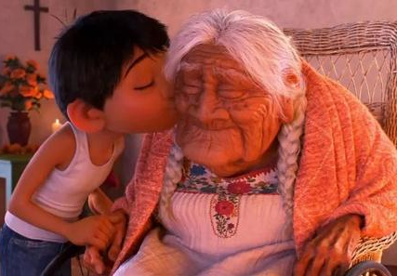
《寻梦环游记》
米格尔从不相信亡灵节，到最后跪在曾曾曾奶奶面前弹起“remember me”，让曾曾曾奶奶努力想起曾经的亲人，想起了爸爸。他的心路历程也开始转变，领悟到了家人的重要，是全片最好的升华。
美好的东西总是可以温暖人心，当你们看完这部电影后，一定会觉得内心有暖流淌过。
remember me

